Slide 1
ВОИНСКИЕ ЗВАНИЯ
Библиотечно-информационный центр ГБОУ школы № 335 Пушкинского р-на СПб
Составитель заданий: учитель Истории и культуры Санкт-Петербурга Мещерякова М.Н.
Автор электронной презентации: завeдующая библиотекой Морозова И.В.

Slide 2
1. Какое воинское звание носил князь М.И. Кутузов? Где в Санкт-Петербурге можно встретить упоминание о нем?
Генералиссимус
Генерал-аншеф
Генерал - фельдмаршал
Набережная
Станция метро
Проспект
ОТВЕТ НАЙТИ…
http://www.patrio.ru
http://window.edu.ru/resource/986/51986

Slide 3
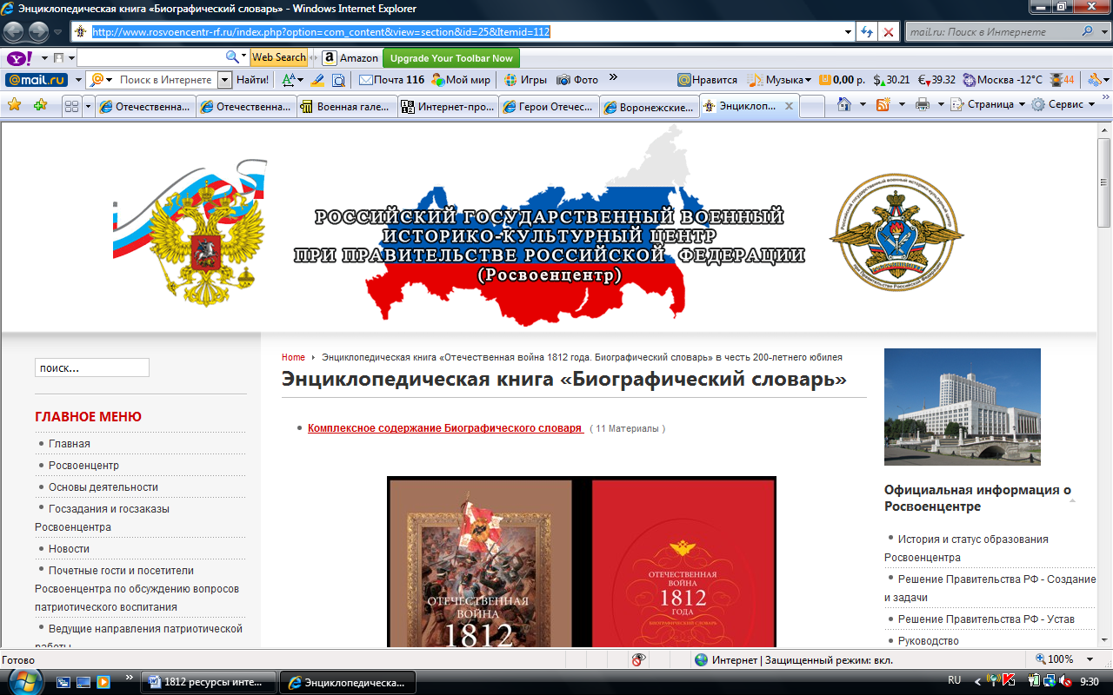
2. В каком чине Д.В.Давыдов служил в Ахтырском Гусарском полку в армии Багратиона? Как увековечена память о нем в нашем городе?
Полковник
Лейтенант
Генерал- майор
Памятник
Проспект
Портрет в Военной галерее Зимнего дворца
ОТВЕТ НАЙТИ…
http://www.rosvoencentr-rf.ru/prog/kniga.pdf

Slide 4
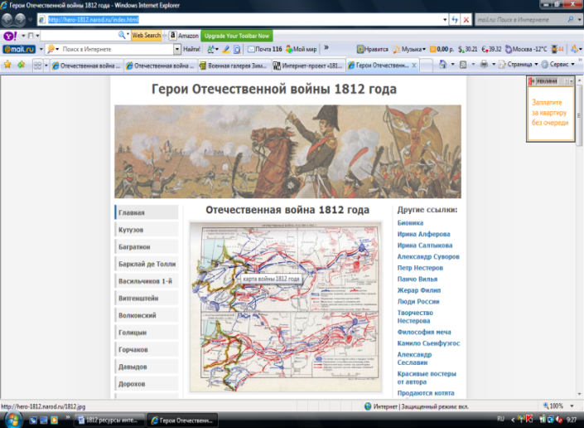
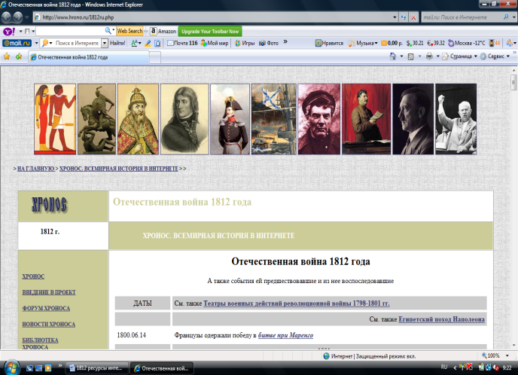
3. В переводе с арабского его воинское звание звучит как «владыка морей». Верой и правдой служил он России, начиная с царствования Екатерины Великой. Его изображение сохранилось в городском пространстве на памятнике императрицы среди девяти самых приближенных царедворцев. Как зовут этого человека, и какое звание он носил? Чем он прославился перед Отечеством в войне 1812года?
Ф. Ушаков
С. Макаров
Чичагов
Адмирал
Полковник
Маршал
ОТВЕТ НАЙТИ…
http://hero-1812.narod.ru/index.html
http://www.hrono.ru/1812ru.php

Slide 5
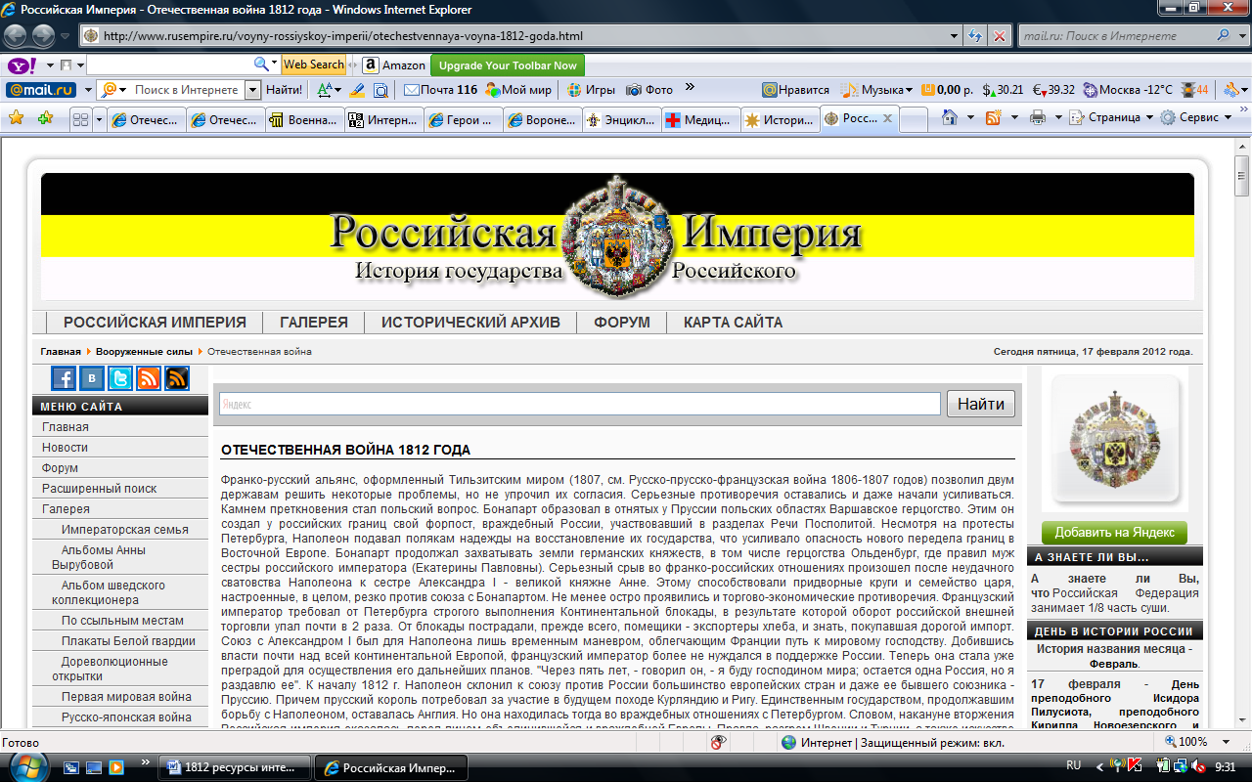
4.Среди парадных залов Зимнего дворца есть залы, посвященные доблести русского воинства и оружия. Один из них связан с воинским званием. Как он называется и почему?
Георгиевский зал
Кавалерский зал
Фельдмаршальский зал
Встречали победителей
Стены украшены портретами
Встречали придворных
ОТВЕТ НАЙТИ…
http://www.rusempire.ru/voyny-rossiyskoy-imperii/otechestvennaya-voyna-1812-goda.html

Slide 6
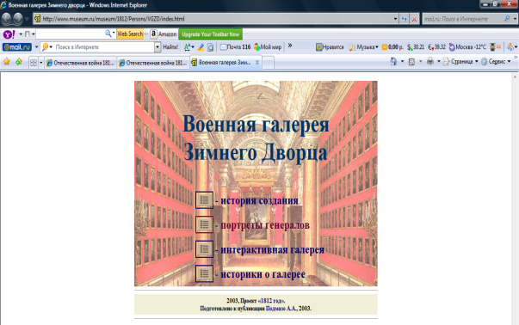
5. В 1835 году А.С.Пушкин написал стихотворение «Полководец»: Как называется зал, описанный в стихах? Кто изображен на портретах? Сколько военноначальников там изображено?
У русского царя в чертогах есть палата: Она не золотом, не бархатом богата; Не в ней алмаз венца хранится за стеклом; Но сверху донизу, во всю длину, кругом, Своею кистию свободной и широкой Ее разрисовал художник быстроокой. Тут нет ни сельских нимф, ни девственных мадонн, Ни фавнов с чашами, ни полногрудых жен, Ни плясок, ни охот,- а все плащи да шпаги, Да лица полные воинственной отваги. Толпою тесною художник поместил Сюда начальников народных наших сил, Покрытых славою чудесного похода И вечной памятью двенадцатого года. Нередко медленно меж ними я брожу И на знакомые их образы гляжу, И, мнится, слышу их воинственные клики…
Георгиевский зал
Галерея 1812 года
Кавалерский зал
332
500
285
http://www.museum.ru/
museum/1812/Persons/V
GZD/index.html
ОТВЕТ НАЙТИ…

Slide 7
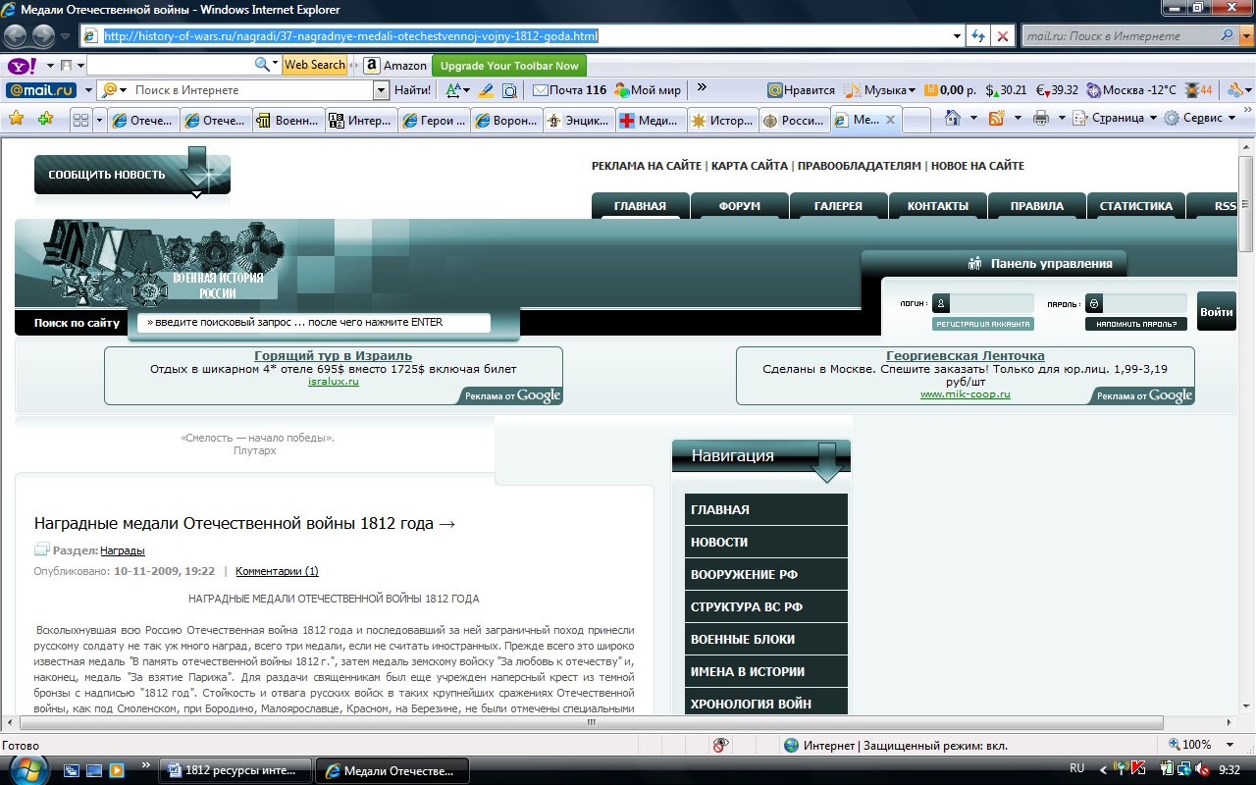
6. М.Б. Барклай де Толли прошел путь от корнета до генерала за 21 год. Незабываемая заслуга в сохранении армии, в первый наиболее тяжелый период войны. Награжден многими орденами и медалями, в том числе полный Георгиевский кавалер. Его талант полководца ценил, как император Александр, так и М.И. Кутузов. Как в городском пространстве увековечена его память? В каком звании он закончил службу?
Улица
Площадь
Памятник
Генералиссимус
Фельдмаршал
Генерал- лейтенант
http://history-of-wars.ru/nagradi/37-nagradnye-medali-otechestvennoj-vojny-1812-goda.html
ОТВЕТ НАЙТИ…

